Slide 1
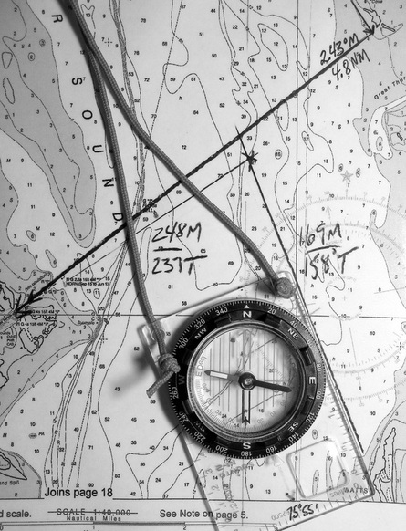
حَبَقّوق Title Slide
يا الله!
The Minor Prophets
هل تعلم ماذا تفعل؟
Book of حَبَقّوق
دراسة حبقوق
د. ريك جريفيث• مؤسسة الدراسات اللاهوتية الأردنية
BibleStudyDownloads.org

Slide 2
الكلمة المفتاحية
٦٢٧
٣٤٣
الإيمان
حبقوق

Slide 3
الموضوع الرئيسي
٦٢٧
خراب بابل
حبقوق

Slide 4
الآية المفتاحية
٦٢٧
(بابل بالنسبة لله) هوذا منتفخة غير مستقيمة نفسه فيه والبار بإيمانه يحيا (٢: ٤)
حبقوق

Slide 5

بيان الملكوت
٣٤٣
يجب أن يكون عند شعب الله إيمان بسيادته
(٢: ٤) وقد يشمل هذا أن يقوم عدله باستخدام أدوات أشر من شعبه (١: ١٢وما يليه)
حبقوق

Slide 6

البيان الموجز
٦٢٧
٣٤٦
قد يبدو تأديب الله على يهوذا من جانب بابل محيراً، ولكن الله يعد بمعاقبة بابل أيضاً، الأمر الذي أدى إلى تمجيد سيادته، عمل أمانته في الماضي لتشجيع يهوذا على الوثوق به في المستقبل على الرغم من الظروف.
حبقوق

Slide 7

العهد
٣٤٧ د
تجاهل يهوذا للعهد الموسوي( ١: ٤)
سيُدان (١: ٥-١١ ، تث ٢٨) لكن البار يحيا بالإيمان ( ٢ :٤)
سيملأ الأرض بمعرفة مجد الله
( ٢ : ١٤ ، أش ١١: ٩)
في العهد الجديد.
حبقوق

Slide 8

الفداء
٣٤٧ د
بعد أن اعترض أولاً أن الله سوف لا يخلص يهوذا من نفسه (١ :٢) يذكر النبي بعمل الله الخلاصي في الماضي ( ٣ : ١٣) كمقدمة لخلاصه المستقبلي (١: ٥- ٦ ، ١٢) كمخلص ( ٣: ١٨)
حبقوق

Slide 9

المسيا
٣٤٧ د
الله القاضي ( ٢ : ٣) المخلص ( ٣: ١٨ ) فيما يشبه الرب يسوع الذي إسمه يسوع الذي يعني الخلاص
خلاص إسرائيل من أعدائها ( متى ١: ٢١)
حبقوق

Slide 10
Book Chart
دمار بابل
الإصحاحات ١ - ٢ |  |  |  | الإصحاح ٣
تأديب بابل |  |  |  | ترنيمة الحمد
حيرة حبقوق |  |  |  | حمد حبقوق
تحدي أفعال الله |  |  |  | مدح أعمال الله
إضطراب الإيمان |  |  |  | إنتصار الإيمان
مشكلة |  |  |  | حل
حبقوق | الله | حبقوق | الله | حبقوق
لماذا لا تحكم على خطية يهوذا يا الله؟ | سأحكم على يهوذا مع البابليين | ولكن يمكنك استخدام أمة أكثر شراً من يهوذا؟ | بالطبع لكنني سأحكم عليهم أيضاً | في الغضب أذكر الرحمة | إلهنا إله رائع | سأنتظر بصبر دينونة بابل وأبتهج بالله
١: ١-٤ | ١: ٥-١١ | ١: ١٢–٢: ١ | ٢: ٢-٢٠ | ٣: ١-٢ | ٣: ٣-١٥ | ٣: ١٦-١٩
يهوذا
c. ٦٠٧- ٦٠٥ ق . م
٦٢٧
حبقوق

Slide 11
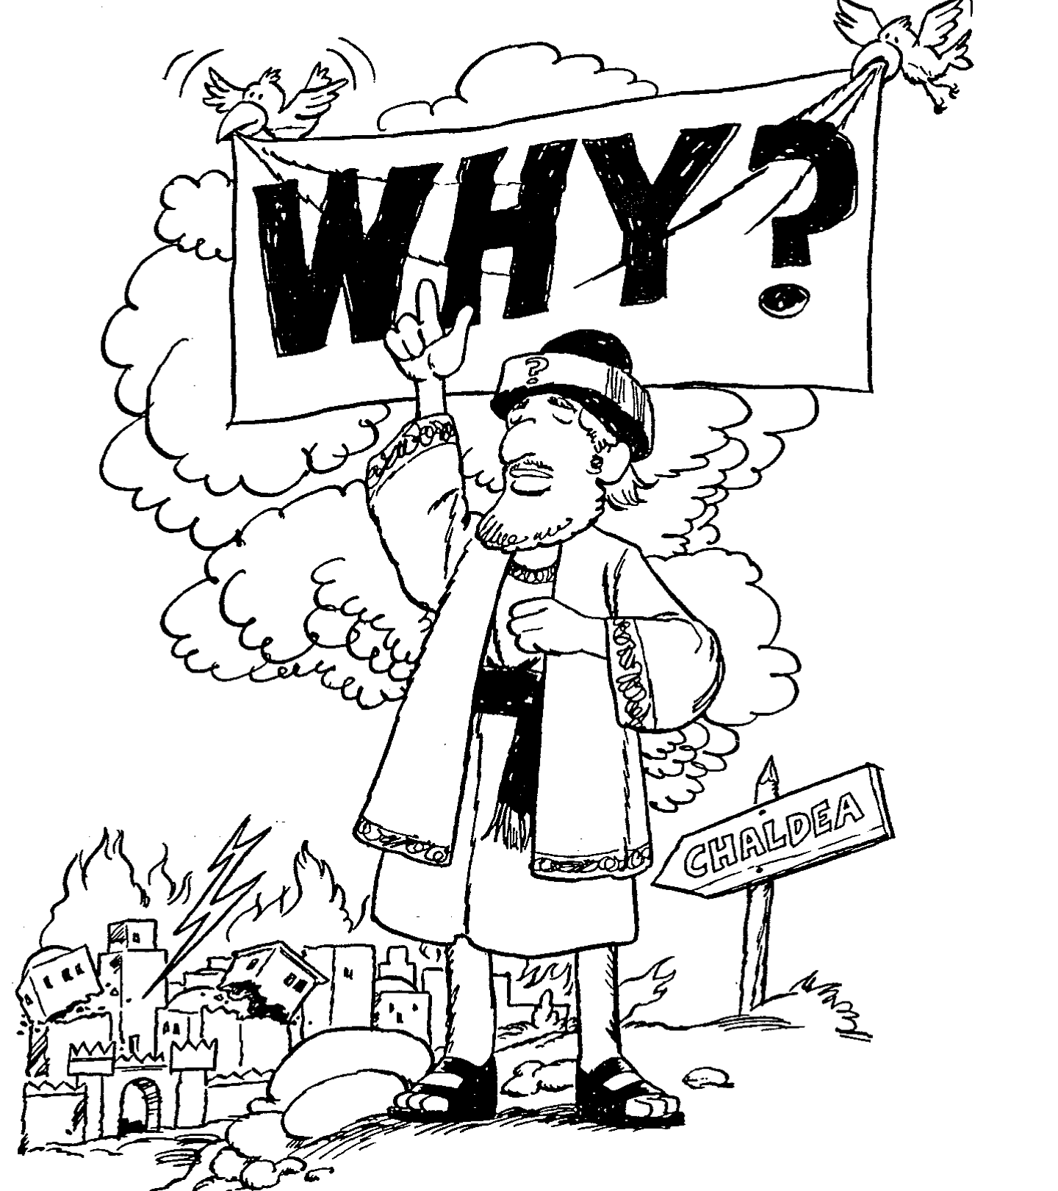
باري هدلستون ، الكتاب المقدس المتقاطع (غراند رابيدز: بيكر، ١٩٩٢)
حبقوق
١. لماذا الشر بلا عقاب
٢. تعجرف الكلدانيين سيسقط
٣. استسلموا لسيادة الله

Slide 12
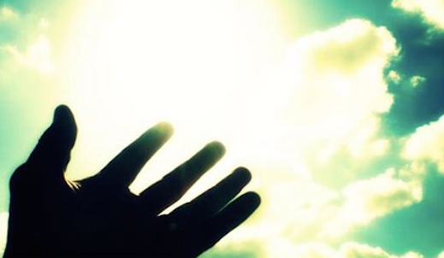
كن منبهراً
حبقوق
د. ريك جريفيث• مؤسسة الدراسات اللاهوتية الأردنية
BibleStudyDownloads.org

Slide 13
ما أعرفه
لا
Notes:
Speakers often tell audiences what they know.
• However, today I will tell you what I do not know.

Slide 14
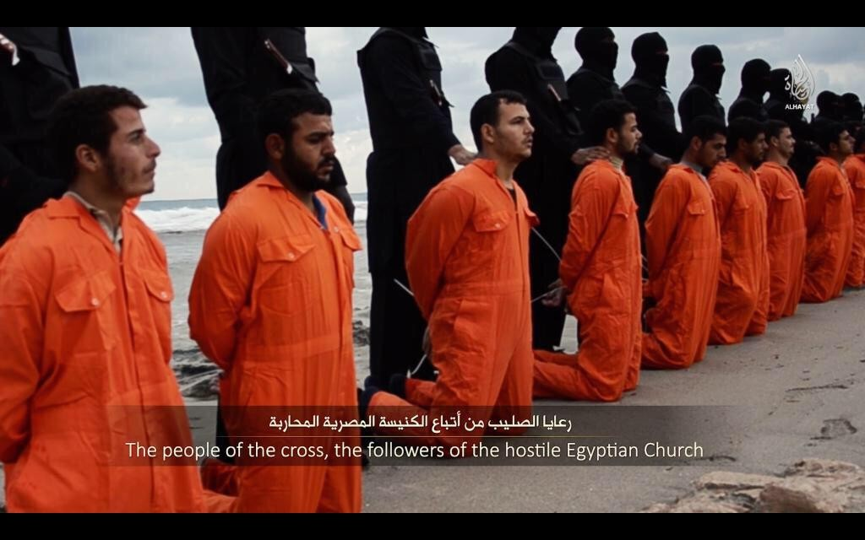
لماذا كل هذا الظلم؟
رعايا الصليب من أتباع الكنيسة المصرية المحاربة
Notes:
On a more global scale, why doesn’t God punish people who blaspheme his name—or kill or rape or cheat others?
How can we handle these injustices without turning into cynics? Basically…

Slide 15
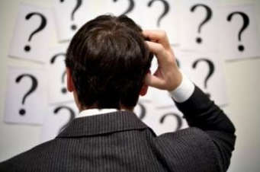
كيف يجب أن تتعامل مع الحياة
عند الحيرة؟
حبقوق
Notes:
What should we do when we ask God but our question is met with silence?

Slide 16
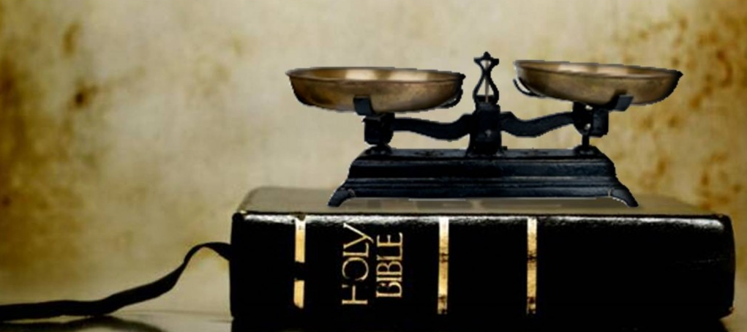
غالباً ما نكون في حيرة شديدة من خطة الله
حبقوق ١–٢

Slide 17
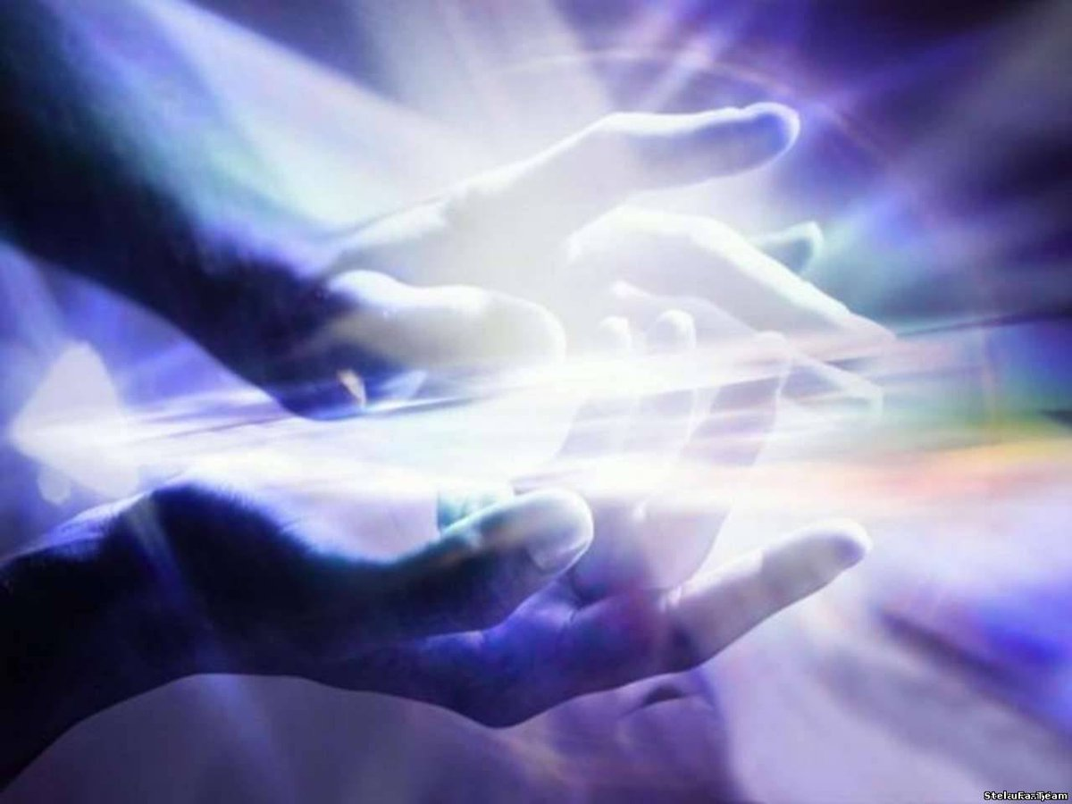
بينما نحن متحيرين
نندهش من طرق الله
حبقوق ٣
Notes:
At the time you are mystified by how the LORD works, also be astonished.

Slide 18
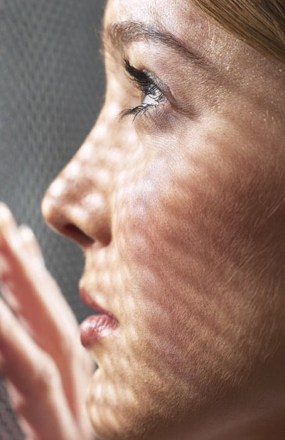
الفكرة الرئيسية
عندما نكون متحيرين نندهش من طرق الله
حبقوق

Slide 19

ما هي المشكلة الأكثر حيرة لك حيث أنت بحاجة إلى الرجاء؟
حبقوق

Slide 20
Black

Slide 21
مناقشة في مجموعة صغيرة
كيف استخدم الله الظلم في حياتك؟

Slide 22
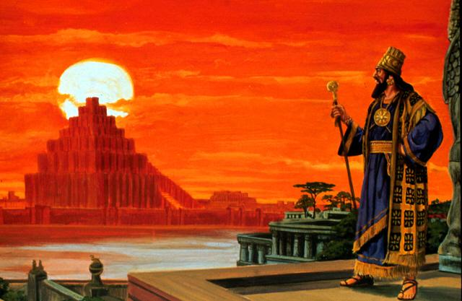
الكلمة المفتاحية
٦٢٧
٣٤٣
الإيمان
حبقوق

Slide 23

المحتويات
628
م
ح
ت
و
ي
ا
ت
1. العنوان
ح
ب
ق
و
ق
2. التاريخ
3. التأليف
4. المستلمون
5. الخلفية التاريخية
6. الهيكل الأدبي
7. اللاهوت
8. مسألة إشكالية

Slide 24

العنوان
628
حبقوق
العنوان يأتي من جذر عبري لكلمة يعانق.
مع ذلك سواء كان المعانقة اسم فاعل (المحتضِن) أو اسم مفعول (المحتضَن) يظل لغزاً بالنسبة لنا.

Slide 25
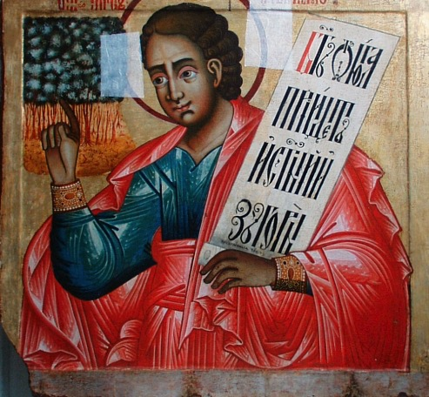
المؤلف
628
حبقوق غير معروف خارج 1: 1 والذي يصفه بالنبي

Slide 26
كن منبهراً
سفر حبقوق
د. ريك جريفيث • مؤسسة الدراسات اللاهوتية الأردنية
BibleStudyDownloads.org

Slide 27
ما الذي أعرفه
لا
Notes:
Speakers often tell audiences what they know.
• However, today I will tell you what I do not know.

Slide 28
اختصر
Notes:
Why is the word “abbreviate” so long? I don’t know!

Slide 29

طريقة النطق
Notes:
Why is the word “pronunciation” so difficult to say? I don’t know!

Slide 30
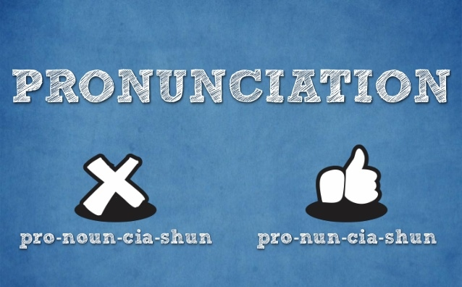
pronunciation.
Notes:
I often hear people say “pro-noun-ci-a-tion,” but I’m not sure why either way is so tough to say.

Slide 31
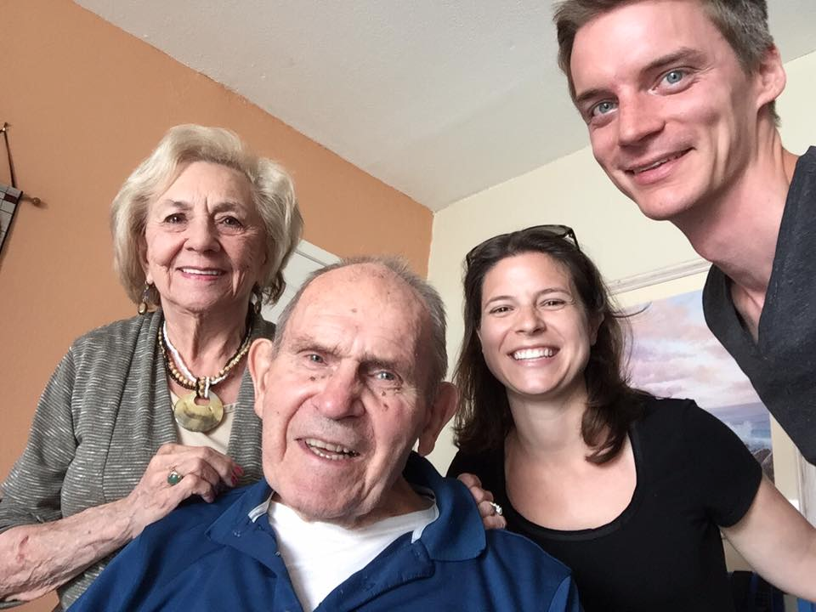
إلى متى يا رب؟
Notes:
On a more serious note, while many here in Singapore see their entire family trust Christ, I don’t know why my parents haven’t learned to genuinely love Jesus even though I have prayed for them for 45 years.

Slide 32
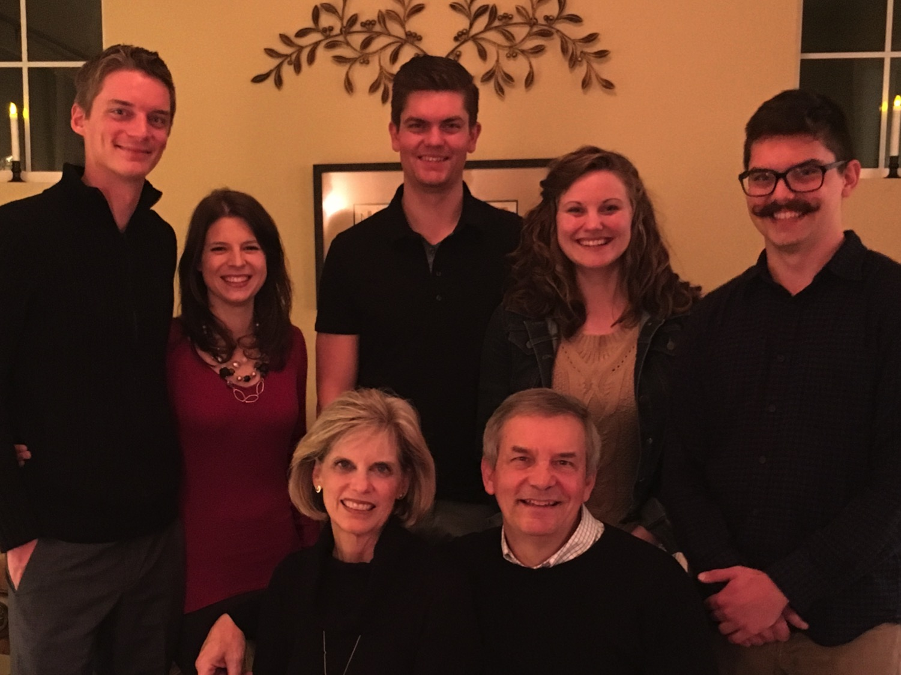
عائلة جريفيث
9 كانون ثاني 2016
2017
ستيفن وكيتي (27)
جون
(24)
كيرت وكارا (30)
سوزان وريك
Notes:
Also, why don’t our families passionately love Jesus?

Slide 33
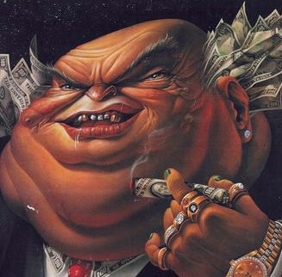
لماذا
يزدهر الأشرار؟
هوذا هؤلاء هم الأشرار
ومستريحين إلى الدهر يكثرون ثروة
(مزمور 73: 12)
Notes:
Why do ungodly people always seem to have more money than the godly? I also can’t tell you the answer.

Slide 34
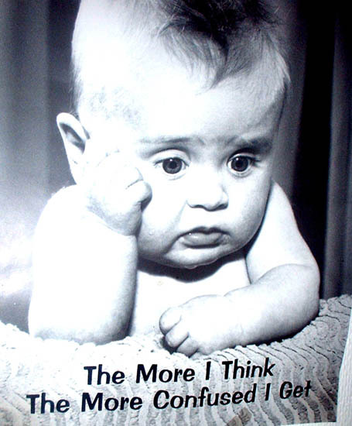
كلما فكرت أكثر
ازددت تشويشاً
Notes:
I also can’t tell you the reason for a lot of other things. Honestly, it seems like in some ways, I have more questions than answers!

Slide 35

متحير؟
Notes:
What issue confounds you right now?

Slide 36
حبقوق هو
النبي الوحيد
الذي يعتبر سفره
حواراً مع الله
هو يجيب
إذا كنت تستطيع
التحدث مع الله
فماذا ستسأله؟
أنت تسأل
Notes:
If you could ask God a personal question about your life, what would you ask?

Slide 37
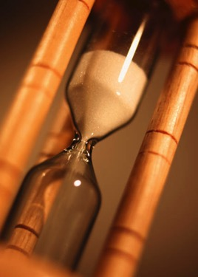
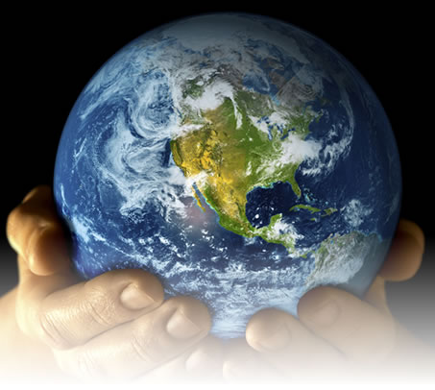
قم بالعملية الحسابية
يا الله
كم عمر الأرض؟

Slide 38


أمهات
تقيّات
أساس الحكمة الكتابية
أمثال 22: 6
Notes:
We all know the value of a godly mother, so...

Slide 39
ثق بي
يا الله
لماذا أخذت
أمي؟
Notes:
I can imagine someone saying, “Lord, why did you take my mother when I was young?”

Slide 40
(لا إجابة)
يا الله
لماذا لا أجد
عملاً؟
Notes:
Others might wonder why they can’t find a job—or why their nice boss was replaced with a mean boss.

Slide 41
لماذا الكثير من الظلم؟
Notes:
On a more global scale, why doesn’t God punish people who blaspheme his name—or kill or rape or cheat others?
How can we handle these injustices without turning into cynics? Basically…

Slide 42
كيف يجب أن نتعامل مع الحياة
عندما نكون متحيرين؟
Notes:
What should we do when we ask God but our question is met with silence?

Slide 43
جدول زمني
560
660 650 640 630 620 610 600 590 580 570 560 550 540 530 520
أشور تيلاني
سينسار شيكلين
أشور باليت
ملوك
أشور
ناحوم، حبقوق
ومعاصريهم
أشور بانيبال
سقوط نينوى
سقوط طيبة
663 ق.م
ناحوم
660
609 605 539
القوى العالميَّة
612
أشور
بابل الحديثة
فارس
سقوط أورشليم
صفنيا
630
صدقيَّا
586
ملوك يهوذا
يهوياقيم
منسَّى
يوشيَّا
سبي يهوذا إلى بابل (586)
الرجوع من
السبي
آمون
يهوآحاز
يهوياكين
حبقوق
606
Notes:
Nahum, Zephaniah, and Habakkuk ministered in turbulent times of transition from Assyria to Babylon near the end of Judah's surviving kingdom (Israel had been destroyed a century earlier). Judah saw their final godly king Josiah killed in 609 while God raised up many prophets to warn the people. In addition to Nahum, Zephaniah, and Habakkuk, others not depicted here include Jeremiah and Joel in Judah and Ezekiel and Daniel in Babylon.
_____________
Common-409
BE-35-Habakkuk-17
OS-34-Nahum-36
OS-35-Habakkuk-43
OS-36-Zephaniah-60

Slide 44
Slides on
حبقوق 1

Slide 45

الوحي الذي رآه حبقوق النبي (حب 1: 1)
- ليس ملك على يهوذا أو إسرائيل
- كيف نعرف تاريخ السفر؟
Notes:
During the final years of Judah, an obscure prophet named Habakkuk spoke for God. We know that from Habakkuk 1:1—“This is the message that the prophet Habakkuk received in a vision.”

Slide 46
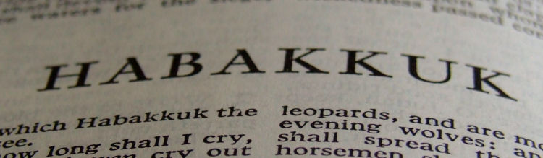
التاريخ
628
تاريخ الكتابة يتراوح ما بين :
700 ق.م (تاريخ مبكر منذ ظهرت آشور في المشهد)
300 ق.م (تاريخ متأخر حين دخلت القوات اليونانية المشهد)
تذكر النبوة اسم الغزاة البابليين (1: 6) لذا من المحتمل أنها كتبت قرب نهاية عهد يوشيا (640-609 قبل الميلاد)، ربما بعد تدمير نينوى عام 612 قبل الميلاد على يد القوات المشتركة للبابليين والماديين والسكيثيين. كانت هذه المرة 607-605 قبل الميلاد.

Slide 47
نهاية سيئة ليهوذا
256
1
يوشيا
640-609
(31 سنة)
الملوك الصالحين بالأبيض
الملوك الأشرار بالأصفر
3
2
يهوياقيم (ألياقيم)
609-597
(11 سنة)
يهوأحاز
(شلوم)
609
(3 شهور)
Notes:
If Habakkuk prophesied about 600 BC, he lived under King Jehoiakim. The pious Josiah had been slain so the brief era of reform had ended. After a reign of three months Jehoahaz was deposed by Pharaoh Neco, who placed Jehoiakim on the throne. The latter was selfish, tyrannical and godless. In a short time, the deplorable conditions of Manasseh's reign returned.

Slide 48
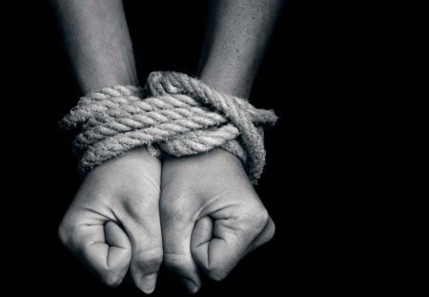
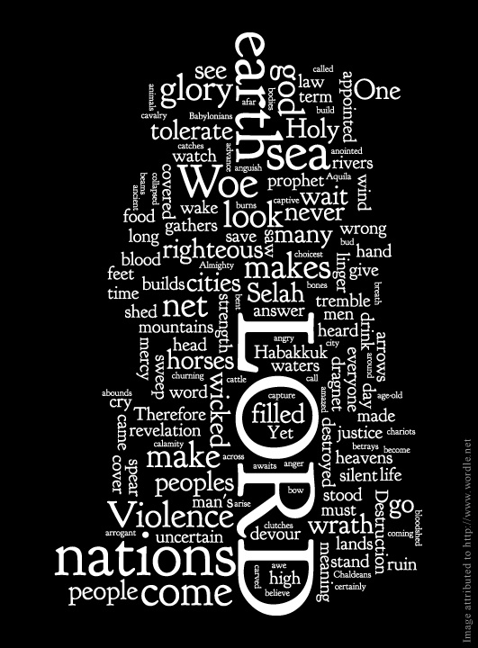
حبقوق 1: 3
لماذا أنظر إلى الظلم؟

Slide 49
Book Chart
حبقوق : دمار بابل
الإصحاحات 1-2 |  |  |  | الإصحاح 3
عقوبة بابل |  |  |  | أغنية حمد
حيرة حبقوق |  |  |  | تسبيح حبقوق
تحدي أعمال الله |  |  |  | مدح أعمال الله
الإيمان مضطرب |  |  |  | الإيمان منتصر
مشكلة |  |  |  | حل
حبقوق | الله | حبقوق | الله | حبقوق
لماذا لا تدين خطايا يهوذا يا الله | سافعل سأدين يهوذا من خلال البابليين | لكن هل ستستخدم أمة أكثر شراً من يهوذا | طبعاً لكنني سادينهم أيضاً | في الغضب أذكر الرحمة | إلهنا إله رائع | سأصبر لدينونة بابل وأفرح بالرب
1: 1-4 | 1: 5-11 | 1: 12-2: 1 | 2: 2-20 | 3: 1-2 | 3: 3-15 | 3: 16-19
يهوذا
607-605 ق.م
627

Slide 50
1. غالباً ما نكون في حيرة شديدة من خطة الله

Slide 51
يسبب الظلم؟
من
هل هم وثنيون (متوقع) أو
شعب الله (ممنوع)؟

Slide 52
نهاية سيئة ليهوذا
256
1
يوشيا
640-609
(31 سنة)
الملوك الصالحين بالأبيض
الملوك الأشرار بالأصفر
3
2
يهوياقيم (ألياقيم)
609-597
(11 سنة)
يهوأحاز
(شلوم)
609
(3 شهور)
الملوك الأشرار سببوا حيرة النبي الأولى :
حتى متى يا رب أدعو وأنت لا تسمع؟
أصرخ إليك من الظلم وأنت لا تخلص
(1: 2)
Notes:
If Habakkuk prophesied about 600 BC, he lived under King Jehoiakim. The pious Josiah had been slain so the brief era of reform had ended. After a reign of three months Jehoahaz was deposed by Pharaoh Neco, who placed Jehoiakim on the throne. The latter was selfish, tyrannical and godless. In a short time the deplorable conditions of Manasseh's reign returned.

Slide 53
3 لم تريني إثماً وتبصر جوراً؟ وقدامي اغتصاب وظلم ويحدث خصام وترفع المخاصمة نفسها.
4 لذلك جمدت الشريعة ولا يخرج الحكم بتة، لأن الشرير يحيط بالصديق فلذلك يخرج الحكم معوجاً.
(1: 3-4)

Slide 54

المستلمون
628
بينما كانت النبوة متعلقة ببابل فقد كانت موجهة نحو شعب يهوذا

Slide 55
لماذا؟
يرتكب
شعب الله
الظلم أكثر
من الوثنيين؟
كيف تجيب هذا السؤال؟

Slide 56
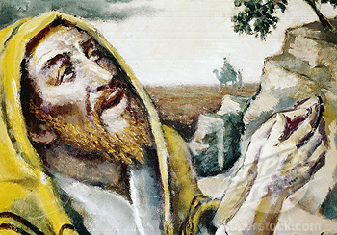
كيف نتعامل مع الظلم
داخل عائلة الإيمان؟
امتلك الإيمان أن الله سيتعامل مع هذا الأمر
في وقته وبطريقته
الكلمة المفتاحية في حبقوق : الإيمان

Slide 57
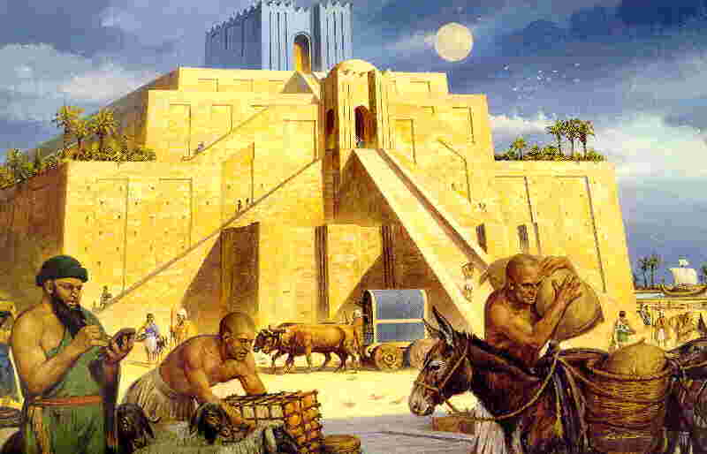
حبقوق 1: 5 يتحدث عن استجابة الله
غير المتوقعة
سوف أستخدم الكلدانيين (البابليين) لأعاقب شعب إسرائيل الشرير

Slide 58
5 أنظروا بين الأمم وأبصروا وتحيروا حيرة. لأني عامل عملاً في أيامكم لا تصدقون به إن أخبر به.
(حبقوق ١ : ٥)

Slide 59
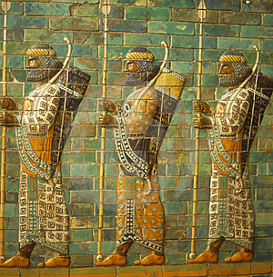
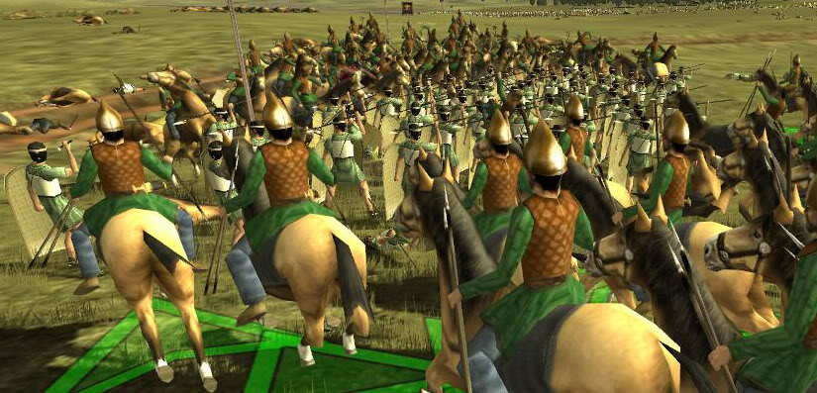
حبقوق 1: 6
هأنذا مقيم الكلدانيين الأمة المرة القاحمة السالكة في رحاب الأرض لتملك مساكن ليست لها

Slide 60

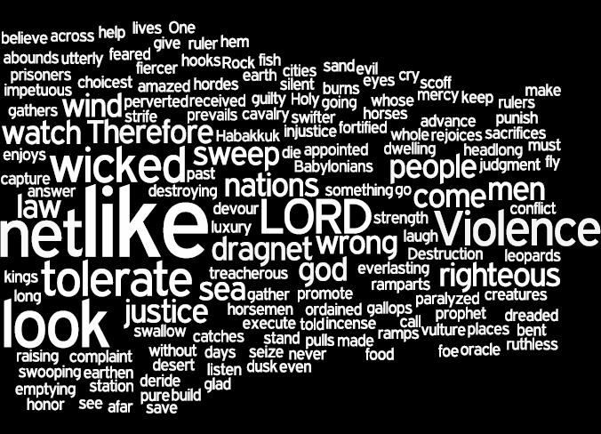
الهيكل الأدبي لسفر حبقوق

Slide 61
Book Chart
حبقوق : دمار بابل
الإصحاحات 1-2 |  |  |  | الإصحاح 3
عقوبة بابل |  |  |  | أغنية حمد
حيرة حبقوق |  |  |  | تسبيح حبقوق
تحدي أعمال الله |  |  |  | مدح أعمال الله
الإيمان مضطرب |  |  |  | الإيمان منتصر
مشكلة |  |  |  | حل
حبقوق | الله | حبقوق | الله | حبقوق
لماذا لا تدين خطايا يهوذا يا الله | سافعل سأدين يهوذا من خلال البابليين | لكن هل ستستخدم أمة أكثر شراً من يهوذا | طبعاً لكنني سادينهم أيضاً | في الغضب أذكر الرحمة | إلهنا إله رائع | سأصبر لدينونة بابل وأفرح بالرب
1: 1-4 | 1: 5-11 | 1: 12-2: 1 | 2: 2-20 | 3: 1-2 | 3: 3-15 | 3: 16-19
يهوذا
607-605 ق.م
627

Slide 62
7 هي هائلة ومخوفة من قبل نفسها يخرج حكمها وجلالها.
ويطيرون كالنسر المسرع إلى الأكل.
(حبقوق ١ : ٧-٨)
8 وخيلها أسرع من النمور وأحد من ذئاب المساء. وفرسانها ينتشرون وفرسانها يأتون من بعيد

Slide 63
9 يأتون كلهم للظلم منظر وجوههم إلى قدام، ويجمعون سبياً كالرمل. 10 وهي تسخر من الملوك والرؤساء ضحكة لها. وتضحك على كل حصن وتكوم التراب وتأخذه.
(حبقوق ١ : ٩-١٠)

Slide 64
11 ثم تتعدى روحها فتعبر وتأثم هذه قوتها إلهها.
(حبقوق ١ : ١١)

Slide 65
ألست أنت منذ الأزل
يا رب إلهي قدوسي
لا نموت
يا رب للحكم جعلتها
ويا صخر للتأديب أسستها
(1: 12)

Slide 66
التهديد الأشوري
454
التوسع الأشوري
نينوى
البحر المتوسط
آرام
إسرائيل
يهوذا
إشعياء 7
خليج فارس
مصر
Notes:
66
The Assyrian Empire—like most empires—developed in stages. Theirs was a westward expansion that conquered many areas, some of which are noted in Isaiah 7 such as Israel and Syria. A total of 12 nations allied to fight Assyria, but Isaiah 13-23 lists their alliance as a futile attempt since God destined the Assyrians to destroy them all.
Nineveh repented 100 years earlier than Nahum under Jonah but then went back to its sin.
Assyrians invaded Israel 60 years earlier than Nahum during Isaiah's day and scattered the people.
Then they destroyed 46 towns of Judah—all but Jerusalem in 701 BC!
———————
Common-370
BG-03-Table of Nations & OT Peoples-37
OS-23-Isaiah1-12-slide 113
OS-34-Nahum-38
OS-35-Habakkuk-66

Slide 67
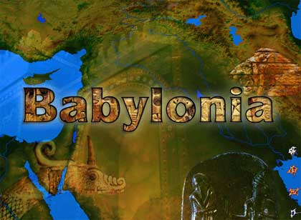

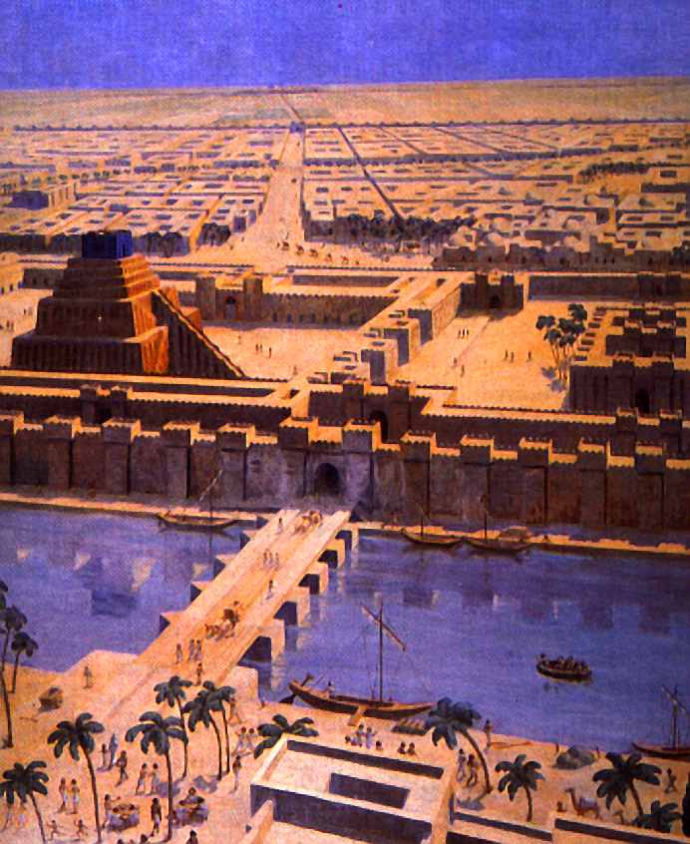
البابليون
(إمبراطورية بابل الحديثة)
625-539 ق.م

Slide 68
الشرق الأدنى القديم
136
الشعوب المهيمنة في تاريخ بلاد ما بين النهرين
بروتو ليت (3200-2850)
السلالة المبكرة (2850-2360)
أكاد (2360-2180)
جوتي (2180-2082)
أور 3 (2070-1960)
آيسن لارسا (1960-1700)
بابل القديمة (1830-1531)
آشور القديمة
الغزوات الحرانية (1700-1500)
الكيشيون (1600-1150)
الميتاني (1500-1380)
آشور الوسطى (1366-1078)
الآراميين والكلدانيين (1078-935)
آشور الحديثة (935-612)
بابل الحديثة (625-539)
الفرس (539-332)
الإسكندر (332- )
بابل الحديثة
625-539 ق.م

Slide 69
137
إمبراطورية بابل الحديثة
حكام بابل الحديثة
نبوبولاصر - 625-605 ق.م
نبوخدنصر الثاني (الإبن) - 605-568 ق.م
أويل مردوخ (الإبن) - 561-560 ق.م
نرجلاصر (الصهر) - 559-556 ق.م
لابوصورشاد (الإبن) - 556 ق.م
نبونايدس - 555-539 ق.م
بلشاصر - 539 ق.م
نبوخدنصر الثاني
604 – 568 ق.م

Slide 70
سقوط
أورشليم
232
و342
سقوط أورشليم
تواريخ رئيسيَّة
إرميا
627
دانيال
605
597
حزقيال
586
538
يوئيل
مراثي إرميا
حبقوق
Notes:
أقام الله ستَّة أنبياءٍ على الأقلِّ بالارتباط بتدمير الهيكل الأوَّل عام 586 ق.م. (يقول الكثيرون إنَّ التدمير كان عام 587 ق.م.). خدَمَ أربعة أنبياءٍ بكلام النبوَّة في يهوذا نفسها، في حين خدم دانيال وحزقيال أولئك الذين جرى إحضارهم (سَبْيهم) إلى بابل.
God raised up at least six prophets in association with the destruction of the first temple in 586 BC (many say 587 BC). Four spoke in Judah itself, which Daniel and Ezekiel ministered to those already brought to Babylon, as they were.
____________
Common-317
OS-12-2Kings-223
OS-14-2Chron-282
OS-24-Jeremiah-37, 212, 236
OS-27-Daniel-105

Slide 71
أبناء يوشيا والأنبياء
232
342
دانيال
605
حزقيال
سقطَتِ المدينة
يهوآحاز
يوشيَّا
يهوياقيم
يهوياكين
صدقيَّا
609
597
586
(3 شهور)
(11 سنة)
(3 شهور)
(11 سنة)
إرميا
627
الملوك التابعين وعديمي السلطة الذين حكموا فترات قصيرة
Notes:
كان إرميا النبيَّ الوحيد الذي عاش في وسط أحداث سقوط أورشليم عام 586 ق.م.
• كان عام 586 ق.م. عامًا أساسيًّا في التاريخ، والذي فيه دعا الله إرميا لإظهار رأفة الله في أورشليم حتَّى في أحلك ساعات يهوذا.
• طوال فترة حياة إرميا، خدَمَ دانيال وحزقيال أيضًا في مناصبهم المختلفة.
• كان دانيال يؤدِّي دورًا حيويًّا في القصر في تشكيل السياسة العامَّة بواسطة تقديم المشورة للملك.
• كان حزقيال منفيًّا مع المسبيِّين، في حين كان الناس في بابل ينتظرون ليروا ما سيحدث لوطنهم، كان عليهم أن يتوقَّعوا ويترقَّبوا ما كان سيفعله الله من جديد بالهيكل وبأرضهم.
وكان إرميا يؤدِّي أيضًا دوره الرئيسيَّ في أورشليم بواسطة العيش بين الناس وتوصيل رسائل إلى ملوك يهوذا. فماذا عن ملوك يهوذا؟
• كان يوشيَّا آخِر الملوك الصالحين، وقد تُوفِّي عام 609 ق.م.
• بعده تناوبَتْ فترات حكْمِ نسْلِه من 3 شهور • إلى 11 سنة • إلى 3 شهور • إلى 11 سنةً مرَّةً أُخرى! • لكنَّ الله تكلَّم مع هؤلاء الملوك الأشرار بواسطة ثلاثة أنبياءٍ رئيسيِّين. كان إرميا هو الوحيد الذي وعَظَ وخَدَمَ في أورشليم حتَّى سقطَتِ المدينة عام 586 ق.م. في حين أُخِذ دانيال إلى بابل عام 605 ق.م. • وأُخِذ حزقيال عام 597 ق.م.
Jeremiah was the only prophet to live through the 586 BC fall of Jerusalem.
• That 586 dates was key as God called Jeremiah to show God’s compassion in Jerusalem even in Judah’s darkest hours.
• For much of Jeremiah's life, Daniel and Ezekiel also served in their various capacities.
• Daniel was playing a vital role in the palace shaping public policy by advising the king.
• Ezekiel was an exile with the exiles. As the people in Babylon waited to see what will happen to their homeland, they needed to be expectant of what God will do once again with the temple and their land.
Jeremiah was also playing his key role back in Jerusalem by living among the people as well as giving messages to Judah’s kings. So what about the kings of Judah?
• Josiah was the last good king, who died in 609. • After him the reigns of his descendants alternated between 3 months• to 11 years • to 3 months • to 11 years once again! • But God spoke to these godless kings through three major prophets. Jeremiah was the only one to preach in Jerusalem until the city fell in 586, • while Daniel was taken to Babylon in 605 • and Ezekiel in 597.
———————
Common-318
OS-12-2Kings-224
OS-14-2Chron-283
OS-23-Jeremiah-82

Slide 72
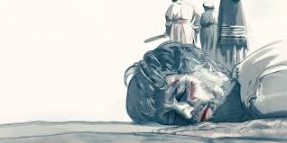
حبقوق 1: 13
عيناك أطهر من أن تنظرا الشر ولا تستطيع النظر إلى الجور، فلم تنظر إلى الناهبين وتصمت حين يبلع الشرير من هو أبر منه

Slide 73
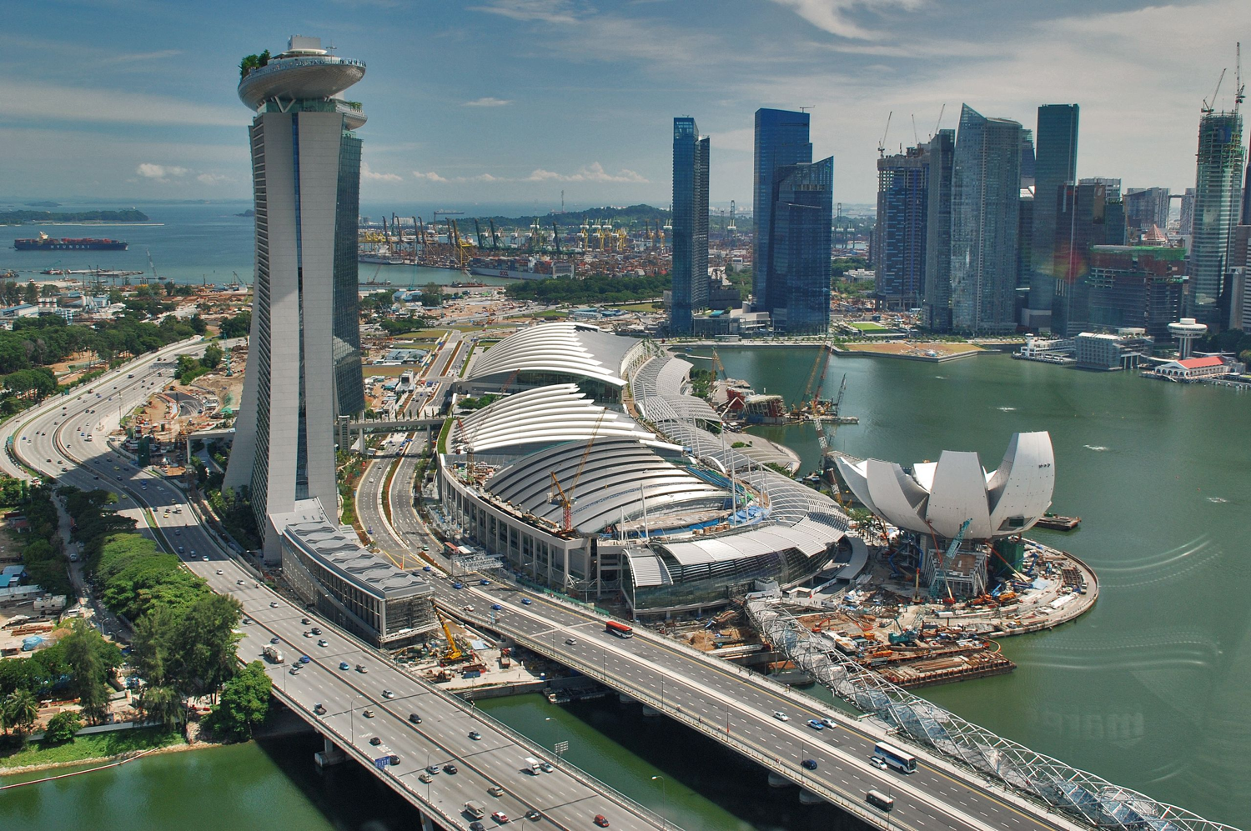
خليج مارينا

Slide 74
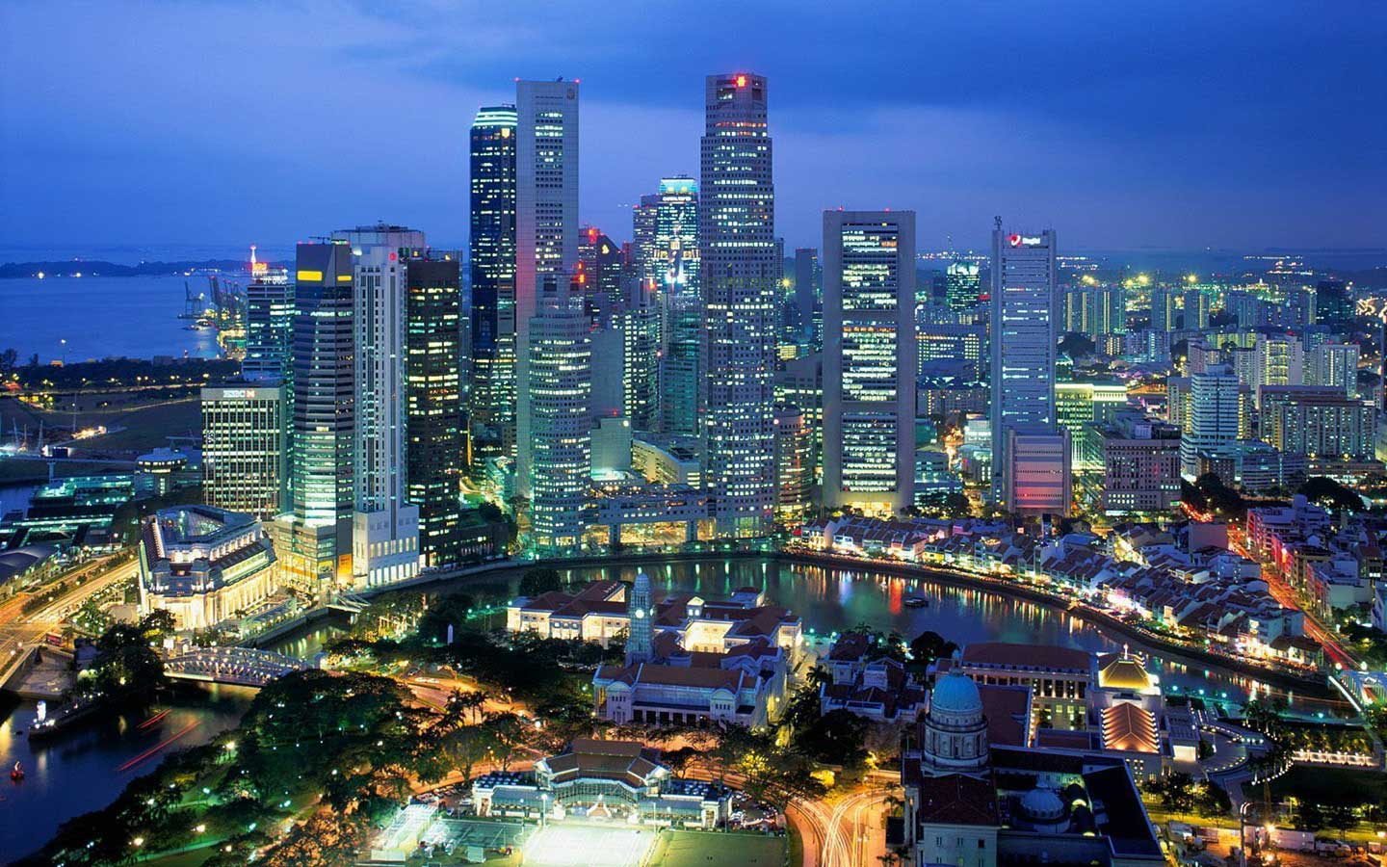
كيف يفعل الله
نفس الشيء اليوم؟
سأجعل داعش
تدمر المدينة؟
يا الله
عاقب الظلم
في سنغافورة

Slide 75
وتجعل الناس كسمك البحر
كدبابات لا سلطان لها
تطلع الكل بشصها
وتصطادهم بشبكتها
و
وتجمعهم في مصيدتها
فلذلك تفرح وتبتهج
(1: 14-15)

Slide 76
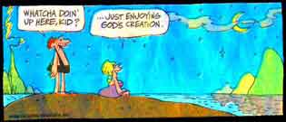
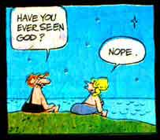
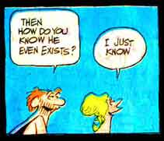
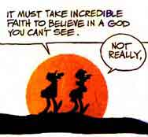
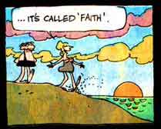
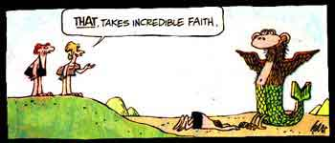
آلهة صناعة الأيدي غير نافعة
بابل ونحن
ماذا تفعلين يا صغيرتي؟
فقط أتمتع بخليقة الله
هل رايت الله من قبل؟
يجب أن يتطلب الأمر إيمانًا لا يُصدق حتى تؤمن بإله لا تراه.
فكيف تعرفين أنه موجود؟
هذا يسمى الإيمان
هذا ما يتطلب إيماناً لا يصدق
لا
أنا أعرف
ليس بالحقيقة

Slide 77
لذلك تذبح لشبكتها
وتبخر لمصيدتها
لأنه بهما سمن نصيبها
وطعامها مسمن
أفلأجل هذا تفرغ شبكتها
ولا تعفو عن قتل الأمم دائماً
(1: 16-17)

Slide 78

تباين الإنسان والله في حبقوق
الإنسان | الله
إتهام الله بالظلم (1: 2-4) | يستخدم من يريد بعدل (1: 12ب)
يسأل لماذا؟ (1: 3أ) | يسال من؟ (2: 20)
يتساهل مع الخطية (1: 3ب-4) | لا يستطيع التساهل مع الخطأ (1: 13أ)
632

Slide 79
تباين الإنسان والله في حبقوق
الإنسان | الله
يشعر أن الأمور خارج السيطرة (1: 14-17) | كل شيء تحت سيطرته (1: 5)
يقول أن الله لا يستطيع استخدام الأشرار (1: 13) | يستخدم حتى الأشرار في خطته (1: 6)
632

Slide 80
تباين الإنسان والله في حبقوق
الإنسان | الله
غير صبور بخصوص دينونة الله على الخطية (1: 2) | صبور في دينونة الخطية (2: 3، أنظر 2 بط 3: 9)
يريد أن يظهر الله له ذلك بالعيان (2: 1) | يريد من الإنسان أن يثق به بالإيمان (2: 4)
632

Slide 81
Slides on
حبقوق 2

Slide 82
النزاهة في 1: 5-11، 2: 9-20 و3
628
تم إنكار نسبة أكثر من نصف السفر للنبي حبقوق، إن تم تفسير النبوة بشكل صحيح (أنظر أعلاه) فلا يوجد سبب مناسب لرفض 1: 5-11، تم إنكار حبقوق 2: 9-10 بشكل رئيسي على أساسين:
1. من المفترض أن هذه الويلات غير مناسبة لتوجيهها إلى ملك الكلدانيين.
2. بعض الأجزاء وخاصة الآيات 12-14، تتكون إلى حد كبير من اقتباسات وذكريات لمقاطع أخرى بما في ذلك بعض المقاطع المتأخرة (قارن الآية 12 مع ميخا 3: 10؛ الآية 13 مع إرميا 51: 58؛ الآية 14 مع أشعياء 11: 9؛ الآية 16ب مع إرميا 25: 15-16؛ الآيات 18-20 مع أشعياء 44: 9 وما يليها؛ 46: 6-7؛ 10: 1-16).

Slide 83
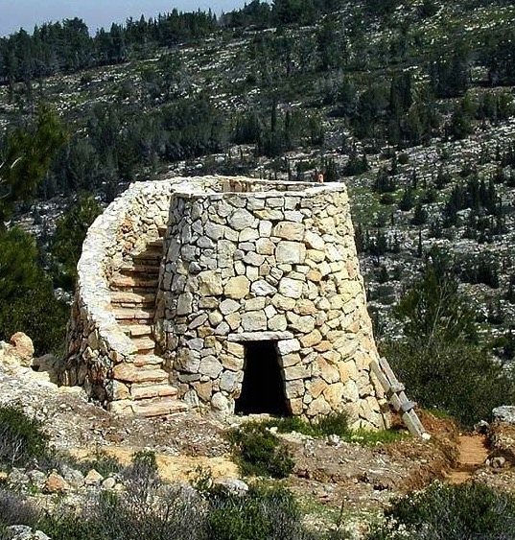
انتظار الإجابة (حبقوق 2: 1)
على مرصدي أقف
وعلى الحصن أنتصب
وأراقب لأرى
ماذا يقول لي
وماذا أجيب عن شكواي

Slide 84

الحصول على إجابة (حب 2: 2)
فأجابني الرب وقال
اكتب الرؤيا
وانقشها على الألواح
لكي يركض قارئها

Slide 85
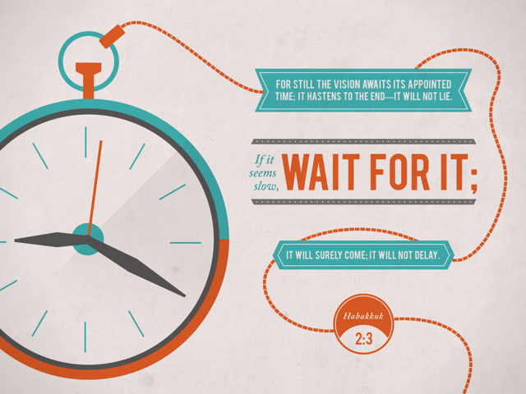

حبقوق 2: 3
لأن الرؤيا بعد إلى الميعاد
وفي النهاية تتكلم ولا تكذب
إن توانت فانتظرها
لأنها ستأتي إتياناً ولا تتأخر

Slide 86
قلب الوحي : 2: 4
تباينات الله
زوال
البابليين
المتكبرين
الفاسقين
الجشعين
المتعطشين للدماء
مع حفظ
البقية البارة
في يهوذا
ليشجع شعبه على الثقة به

Slide 87
قلب الوحي : 2-4
التباين
أنظر إلى المتكبرين
يثقون بأنفسهم
وحياتهم ملتوية
أما الأبرار
فيحيون
بأمانتهم لله

Slide 88
وحقاً إن الخمر غادرة
الرجل متكبر ولا يهدأ
الذي قد وسع نفسه كالهاوية
وهوكالموت فلا يشبع
بل يجمع إلى نفسه كل الأمم
ويضم إلى نفسه جميع الشعوب
(2: 5)

Slide 89
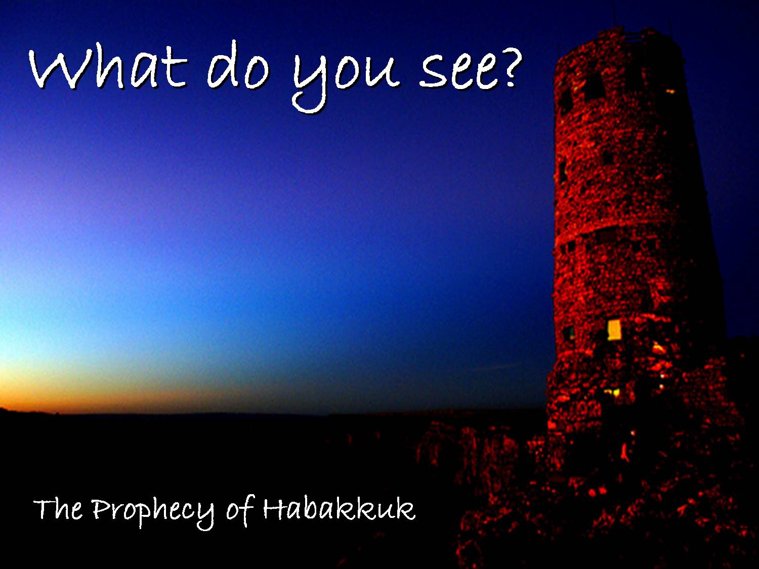
Habakkuk 2:1
5 ويلات
1. الطمع (2: 6-8)
حبقوق

Slide 90
6 فهلا ينطق هؤلاء كلهم بهجو عليه ولغز شماتة به ويقولون ويل للمكثر ما ليس له إلى متى وللمثقل نفسه رهوناً 7 ألا يقوم بغتة مقارضوك ويستيقظ مزعزعوك فتكون غنيمة لهم
(2: 6-7)

Slide 91
لأنك سلبت أمماً كثيرة
فبقية الشعوب كلها تسلبك
لدماء الناس وظلم الأرض
والمدينة وجميع الساكنين فيها
(2: 8)

Slide 92
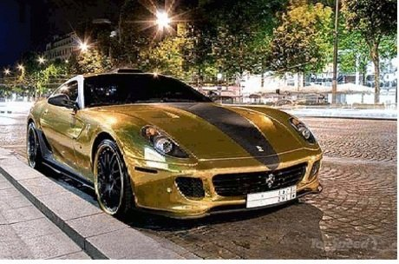
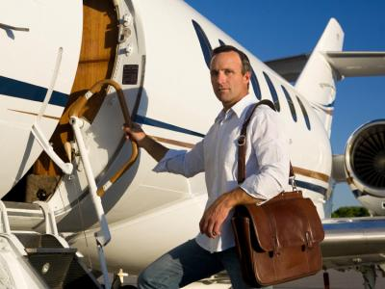
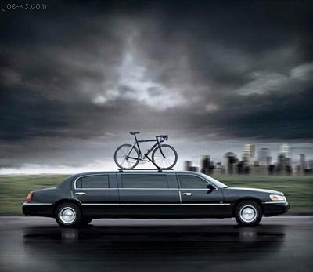
حبقوق 2: 9
ويل للمكسب بيته كسباً شريراً ليجعل عشه في العلو لينجو من كف الشر

Slide 93
Habakkuk 2:1
5 ويلات
1. الطمع (2: 6-8)
2. الإستغلال (2: 9-11)
حبقوق

Slide 94
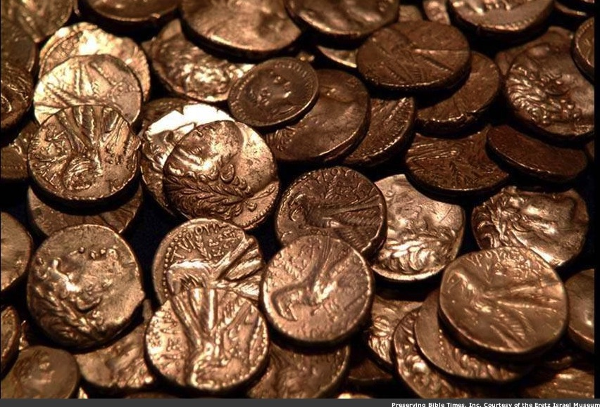
حبقوق 2: 9-11
10 تآمرت الخزي لبيتك
إبادة شعوب كثيرة
وأنت مخطئ لنفسك
11 لأن الحجر يصرخ
من الحائط فيجيبه
الجائز من الخشب
⁹ ويل للمكسب بيته
كسباً شريراً ليجعل
عشه في العلو
لينجو من كف الشر

Slide 95
Habakkuk 2:1
5 ويلات
1. الطمع (2: 6-8)
2. الإستغلال (2: 9-11)
3. العنف (2: 12-14)
حبقوق

Slide 96
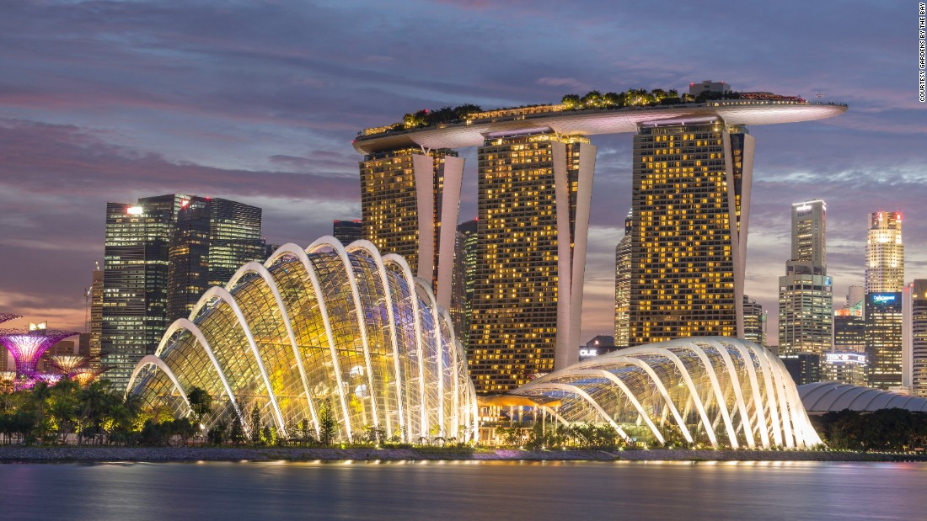
حبقوق 2: 12-13
13 أليس من قبل رب الجنود
أن الشعوب يتعبون للنار
والأمم للباطل يعيون
¹² ويل للباني مدينة الدماء
وللمؤسس قرية بالإثم
Notes:
Singapore is home to two of the world's three most expensive buildings

Slide 97
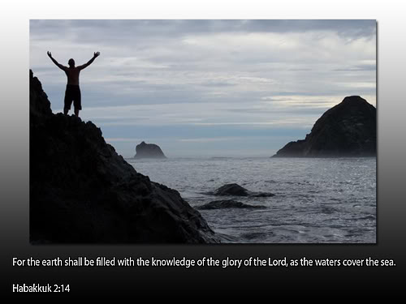
Habakkuk 2:14
لأن الأرض تمتلئ
من معرفة مجد الرب
كما تغطي المياه البحر
حبقوق 2: 14

Slide 98
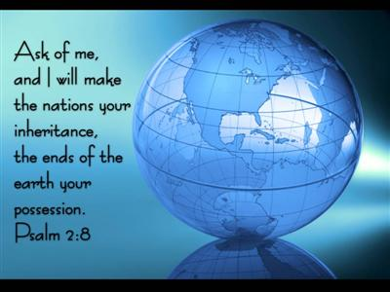
حبقوق 2: 14 = مزمور 2: 8؟؟
اسألني
فأعطيك الأمم
ميراثاً لك
وأقاصي الأرض
ملكاً لك
مز 2: 8

Slide 99
Habakkuk 2:1
5 ويلات
1. الطمع (2: 6-8)
2. الإستغلال (2: 9-11)
3. العنف (2: 12-14)
4. الفجور (2: 15-17)
حبقوق

Slide 100
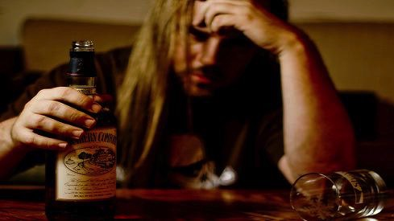
حبقوق 2: 15
ويل لمن يسقي صاحبه
سافحاً حموك ومسكراً أيضاً
للنظر إلى عوراتهم

Slide 101
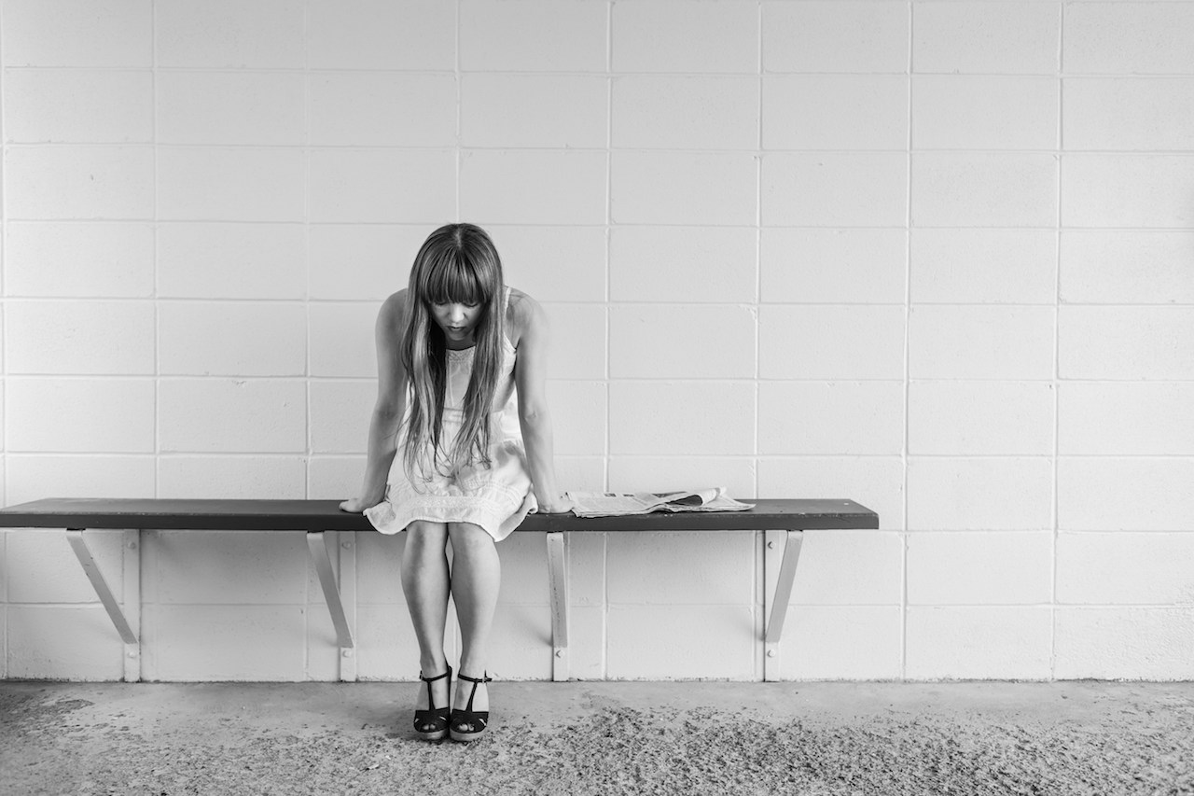
حبقوق 2: 16
تدور إليك
كأس يمين الرب
وقياء الخزي على مجدك
قد شبعت خزياً
عوضاً عن المجد
فاشرب أنت أيضاً
واكشف غرلتك

Slide 102
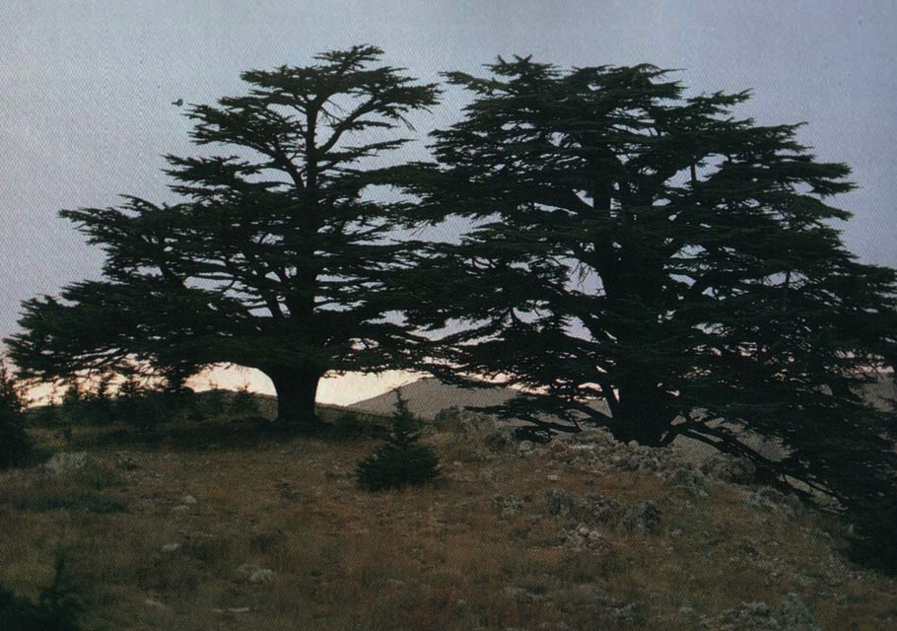
حبقوق 2: 17
لأن ظلم لبنان يغطيك
واغتصاب البهائم الذي روعها
لأجل دماء الناس وظلم الأرض
والمدينة وجميع الساكنين فيها

Slide 103
Habakkuk 2:1
5 ويلات
1. الطمع (2: 6-8)
2. الإستغلال (2: 9-11)
3. العنف (2: 12-14)
4. الفجور (2: 15-17)
5. الوثنية (2: 18-20)
حبقوق

Slide 104
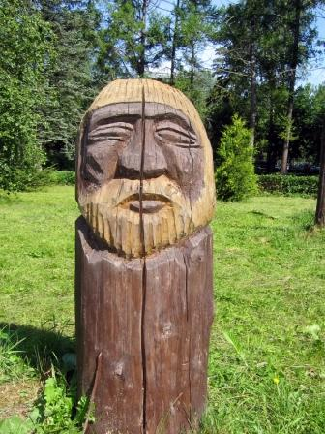
ماذا نفع التمثال المنحوت حتى نحته صانعه أو المسبوك ومعلم الكذب حتى إن الصانع صنعة يتكل عليها فيصنع أوثاناً بكماً
(2: 18)

Slide 105

ويل للقائل للعود استيقظ
وللحجر الأصم انتبه
أهو يعلم
ها هو مطلي بالذهب والفضة
ولا روح البتة في داخله
(2: 19)

Slide 106

حبقوق 2: 20
أما الرب ففي هيكل قدسه
فاسكتي قدامه يا كل الأرض

Slide 107

لدينا نحن أيضاً الكثير من الأشياء
التي لا نستطيع استيعابها
ما الذي يأتي أولاً؟

Slide 108

العمل كالمعتاد هكذا
الرفض
الطريقة الجديدة
الطريقة القديمة
المراوغة
التخريب

Slide 109

الراباي هارولد
كوشنر
Notes:
Rabbi Kushner was a Jewish rabbi who cared for his congregation. His people had the same kinds of issues we all face––

Slide 110


عندما
تحدث
الأمور السيئة
للأشخاص
الصالحين
في مجموعات صغيرة
هل تتفق مع هذا العنوان؟
Notes:
—natural disasters, sickness, divorce, death, problems with children, etc. In 1981 this led him to write the book When Bad Things Happen to Good People.
Random House says of this book, "When Harold Kushner's three-year-old son was diagnosed with a degenerative disease and that he would only live until his early teens, he was faced with one of life's most difficult questions: Why, God? Years later, Rabbi Kushner wrote this straightforward, elegant contemplation of the doubts and fears that arise when tragedy strikes. Kushner shares his wisdom as a rabbi, a parent, a reader, and a human being. Often imitated but never superseded, When Bad Things Happen to Good People is a classic that offers clear thinking and consolation in times of sorrow."
So what is his "clear thinking"? His thesis is that God is doing all He can to help people, but he can only do so much! Try to understand that God could solve your problem if he was only able to do it.
Let's not get duped into thinking that He is just not able to help you!

Slide 111

هل أنت في مزاج الإنبهار؟

Slide 112
كيف يجب أن نتعامل مع الحياة
عندما نكون متحيرين؟
Notes:
What should we do when we ask God but our question is met with silence?

Slide 113
1. غالباً ما نكون في حيرة شديدة من خطة الله

Slide 114
2. عندما تتحير كن منبهراً من طرق الله (الفكرة الرئيسية)
Notes:
At the time you are mystified by how the LORD works, also be astonished.

Slide 115
حبقوق 3

Slide 116
Book Chart
حبقوق : دمار بابل
الإصحاحات 1-2 |  |  |  | الإصحاح 3
عقوبة بابل |  |  |  | أغنية حمد
حيرة حبقوق |  |  |  | تسبيح حبقوق
تحدي أعمال الله |  |  |  | مدح أعمال الله
الإيمان مضطرب |  |  |  | الإيمان منتصر
مشكلة |  |  |  | حل
حبقوق | الله | حبقوق | الله | حبقوق
لماذا لا تدين خطايا يهوذا يا الله | سافعل سأدين يهوذا من خلال البابليين | لكن هل ستستخدم أمة أكثر شراً من يهوذا | طبعاً لكنني سادينهم أيضاً | في الغضب أذكر الرحمة | إلهنا إله رائع | سأصبر لدينونة بابل وأفرح بالرب
1: 1-4 | 1: 5-11 | 1: 12-2: 1 | 2: 2-20 | 3: 1-2 | 3: 3-15 | 3: 16-19
يهوذا
607-605 ق.م
627

Slide 117
شك حول الإصحاح الثالث
628
تم التشكيك في نسبة الإصحاح الثالث للنبي من قبل علماء كثيرين لأن الإصحاح الثالث هو مزمور تم تصميمه للإستخدام في عبادة الهيكل.
دفع هذا بعض العلماء الذين يفضلون الإعتقاد بأن عبادة الهيكل لم تصل إلى نقاء نسبي ولاهوت متقدم إلا في فترة ما بعد السبي حتى تاريخ المزمور في فترة ما بعد السبي.
يبدو أن المزيد من الدعم لهذه الحجة موجود في حقيقة أن شرح حبقوق الموجود بين مخطوطات قمران لا يشير إلى الفصل الثالث من حبقوق.

Slide 118

حبقوق 3
نبي الرجاء

Slide 119

إجابة السؤال (لماذا) هي ...
من؟

Slide 120

حبقوق 3: 1-2
صلاة لحبقوق النبي
على الشجوية
يا رب قد سمعت خبرك فجزعت
يا رب عملك في وسط السنين أحيه
في وسط السنين عرّف
في الغضب أذكر الرحمة

Slide 121

يا رب قد سمعت خبرك فجزعت
يا رب عملك في وسط السنين أحيه
في وسط السنين عرّف
في الغضب أذكر الرحمة
(3: 2)

Slide 122

الله جاء من تيمان
والقدوس من جبل فاران
جلاله غطى السماوات
والأرض امتلأت من تسبيحه
(3: 3)
140
يهوذا
أدوم

Slide 123

وكان لمعان كالنور
له من يده شعاع
وهناك استتار قدرته
(3: 4)

Slide 124

قدامه ذهب الوبأ
وعند رجليه خرجت الحمى (3: 5)

Slide 125
وقف وقاس الأرض
نظر فرجف الأمم
ودكت الجبال الدهرية
وخسفت آكام القدم
مسالك الأزل له
(3: 6)

Slide 126

رأيت خيام كوشان تحت بلية
رجفت شقق أرض مديان
(3: 7)
جبل سيناء
مديان
كوشان

Slide 127


البحر
خروج 12

Slide 128

القائد
خروج 12

Slide 129

هل على الأنهار
حمي يا رب
هل على الأنهار غضبك
أو على البحر سخطك
حتى إنك ركبت خيلك
مركباتك مركبات الخلاص
(3: 8)

Slide 130
9 عريت قوسك تعرية
سباعيات سهام كلمتك
شققت الأرض أنهاراً
10 أبصرتك ففزعت الجبال
سيل المياه طما
أعطت اللجة صوتها
رفعت يديها إلى العلاء
(3: 9-10)

Slide 131
الشمس والقمر وقفا في بروجهما
لنور سهامك الطائرة
للمعان برق مجدك
(3: 11)

Slide 132
12 بغضب خطرت في الأرض
بسخط دست الأمم
13 خرجت لخلاص شعبك
لخلاص مسيحك
سحق رأس بيت الشرير
معرياً الأساس حتى العنق
(3: 12-13)

Slide 133
14 ثقبت بسهامه رأس قبائله
عصفوا لتشتيتي
ابتهاجهم كما لأكل
المسكين في الخفية
15 سلكت البحر بخيلك
كوم المياه الكثيرة
(3: 14-15)

Slide 134
سمعت فارتعدت أحشائي
من الصوت رجفت شفتاي
دخل النخر في عظامي
وارتعدت في مكاني
لأستريح في يوم الضيق
عند صعود الشعب الذي يزحمنا
(3: 16)

Slide 135

حبقوق 3: 17 برعم متوقع

Slide 136

حبقوق 3: 17-18
فمع أنه لا يزهر التين
ولا يكون حمل في الكروم
يكذب عمل الزيتونة
والحقول لا تصنع طعاماً
ينقطع الغنم من الحظيرة
ولا بقر في المذاود
فإني أبتهج بالرب
وأفرح بإله خلاصي

Slide 137

مجد سنغافورة

Slide 138

دمار سنغافورة
على الرغم من تدمير مارينا باي
وطريق أورشارد وكل مبنى
ولم يبق حتى بنك واحد على طريق شينتون
على الرغم من وكل متجر لا يحتوي على طعام
على الرغم من ضياع كل دولار من حساباتي
على الرغم من عدم وجود لحم في الثلاجة
ولا نودلز في الخزائن
سأبتهج بالرب، سأكون سعيدًا بالله مخلصي.
الترددات 3: 17-18

Slide 139

حبقوق 3: 18
فإني أبتهج بالرب
وأفرح بإله خلاصي

Slide 140

Habakkuk 3:19
الرب السيد قوتي
ويجعل قدمي كالأيائل
ويمشيني على مرتفعاتي
حبقوق 3: 19

Slide 141

إذلال بلشاصر
رمبراندت

Slide 142



سقوط بابل
سقوط بابل (539 ق.م)
دخول كورش من تحت بوابات الماء
دانيال 5
(احتفال بلشاصر)
حبقوق ٣ : ١٦
سَمِعْتُ فَارْتَعَدَتْ أَحْشَائِي. مِنَ الصَّوْتِ رَجَفَتْ شَفَتَايَ. دَخَلَ النَّخْرُ فِي عِظَامِي وَارْتَعَدْتُ فِي مَكَانِي لأَسْتَرِيحَ فِي يَوْمِ الضَِّيقِ عِنْدَ صُعُودِ الشَّعْبِ الَّذِي يَزْحَمُنَا.

Slide 143

لا تدع حيرتك تمنعك من
الإنبهار بكيفية عمل الله

Slide 144

Be Amazed

Slide 145

Be Amazed

Slide 146

كن منبهراً
Pico do Arieiro: Miradouro Ninho da Manta, look down and be amazed!

Slide 147

كن منبهراً

Slide 148

كن منبهراً

Slide 149

كن منبهراً

Slide 150

صلاة
أيها الإله العجيب وسّع قدرتي لأندهش مما هو مدهش وأن أنهي انجذابي نحو ما هو تافه
— جون بايبر —

Slide 151
كيف يجب أن نتعامل مع الحياة
عندما نكون متحيرين؟
Notes:
What should we do when we ask God but our question is met with silence?

Slide 152
الفكرة الرئيسية
عندما تكون محتاراً
اندهش من طرق الله
حبقوق

Slide 153
1. غالباً ما نكون في حيرة شديدة من خطة الله

Slide 154
2. عندما تتحير كن منبهراً من طرق الله (الفكرة الرئيسية)
Notes:
At the time you are mystified by how the LORD works, also be astonished.

Slide 155
ما هي القضية التي تحيرك أكثر
حيث تحتاج إلى الرجاء؟

Slide 156
الكلمة المفتاحية
627
343
الإيمان
حبقوق

Slide 157
الآية المفتاحية
627
هوذا منتفخة غير مستقيمة نفسه فيه
والبار بإيمانه يحيا
(2: 4)
حبقوق

Slide 158

استرح في الرب
انتظر الرب واصبر له
ولا تغر من الذي ينجح في طريقه
من الرجل المجري مكايد
(مزمور 37: 7)

Slide 159
Black

Slide 160


مسح العهد القديم • BibleStudyDownloads.org
أحصل على هذا العرض التقديمي مجاناً
Notes:
OP Arabic OT Preaching

Slide 161
تباين صفنيا، حبقوق ومراثي
633
صفنيا | حبقوق | مراثي
قبل سقوط أورشليم بعقود (630) | قبل سقوط أورشليم مباشرة (607-605) | بعد سقوط أورشليم مباشرة (586)
الله سوف يدين | يا الله، متى ستدين؟ | قد أدان الله
معاينة المشكلة | وعد المشكلة | حضور المشكلة
Notes:
Chronologically, these writings appear in the order of Zephaniah, Habakkuk, and Lamentations. Yet they address the issue of God judging sin in Judah.
___________________
OS-25-Lamentations-148
OS-35-Habakkuk-161
OS-36-Zephaniah-22

Slide 162
تباين صفنيا، حبقوق ومراثي
633
صفنيا | حبقوق | مراثي
إعلان | حوار | لحن حزين
يوم الرب | حكم الرب | دمار الرب
الرب في وسطكم (3: 15، 17) | الرب هو قوتكم (3: 19) | الرب هو نصيبكم (3: 24)
Notes:
Chronologically, these writings appear in the order of Zephaniah, Habakkuk, and Lamentations. Yet they address the issue of God judging sin in Judah.
___________________
OS-25-Lamentations-149
OS-35-Habakkuk-162
OS-36-Zephaniah-23

Slide 163

لاهوت حبقوق
سيادة الله
الله له السيادة على الطبيعة والأمم، عندما يظهر الرب في بهاء تستجيب الطبيعة كلها بما في ذلك الجبال (3: 6، 10)، والمياه (3: 10)، والشمس والقمر (3: 11)، بخوف. يتحكم الرب في مصائر الأمم بما في ذلك حتى البابليين الأقوياء الذين سيقيمهم (1: 6) ثم يدينهم (2: 4-20؛ 3: 3-15). ولا تستطيع الأمم (2: 13) ولا آلهتها الميتة (2: 18-20) أن تقاوم سلطته وإرادته السيادية. الرب هو القدوس (1: 12)، الجالس على الأرض (2: 20) وهي حقيقة سيعترف بها الجميع يوماً ما (2: 14).

Slide 164

لاهوت حبقوق
الله كمحارب
رؤية حبقوق للرب القدير أو رب الجنود (2: 13)، هي واحدة من أكثر الصور حيوية وتفصيلاً لله كمحارب. مسلحاً بعناصر العاصفة ويرافقه الوباء (3: 4-5)، يظهر الرب بغضب ويجعل العالم كله يرتجف (3: 6-7، 10-11). كملك محارب قديم في الشرق الأدنى يركب الرب على عربة يجرها حصان (3: 8، 15)، ويستخدم السهام والرماح (3: 9، 11، 14)، ويثقب رأس عدوه (3: 13-14).

Slide 165


لاهوت حبقوق
الله كديان
كون عينا الرب أطهر من أن تنظرا الشر (1: 13) فيجب أن يدين خطايا الظلم هذه ضد الآخرين:
بما أن يهوذا كانت مضروبة بالعنف وتجاهل معايير الله، فإن لعنات العهد سيتم تطبيقها ضد الأمة (راجع 1: 5-11) من خلال البابليين كأداة دينونة الله.
2. على أية حال فقد كان البابليون أمة متكبرة وظالمة والتي بنت
إمبراطوريتها بجشع من خلال استغلال وسرقة الأمم المجاورة،
وكونه استخدم البابليين مرة لقصده فإن الرب سيدينهم أيضاً

Slide 166

لاهوت حبقوق
الله كحافظ شعبه
على الرغم من أن الغزو البابلي سوف يدمر أرض يهوذا (3: 17) إلا أن الأبرار الذين عانوا تحت ظلم الظالمين (1: 4) سيتم الحفاظ عليهم بسبب ولائهم لله (2: 4؛ 3 :18-19). من خلال الصديقين يحفظ الرب شعب عهده (1: 12) الذين سينقذهم في النهاية من مضطهديهم الأجانب القساة والأشرار (3: 13-14).

Slide 167
144
بابل ونحن
بدعة المادية في بابل
الثقة في الغنى
المجد في الثروة
تقرير المصير
الإستهلاكية
عبادة الذات
الكبرياء والجشع
الديمقراطية
و
الرأسمالية

Slide 168
إذلال بيلشاصر
رامبرانت
Notes:
In 539 BC Belshazzar denied God's sovereignty at a huge party by praising false gods while drinking from the temple goblets (5:1-4).
God hid his judgment due to Belshazzar’s pride in an unreadable wall inscription that the wise men could not decipher (5:5-9).
God helped Daniel interpret the inscription as his judgment on Belshazzar’s pride and wisdom for the humble (5:10-28).
__________
OS-27-Daniel-124
OS-35-Habakkuk-168

Slide 169
سقوط بابل
539 ق.م
510أ
دخل الفرس تحت بوابات الماء
مدينة بابل
دانيال 5
(احتفال بيلشاصر)
Notes:
"Babylon was being besieged by the Persian army, led by Ugbaru, governor of Gutium, while Belshazzar, inside the city, was giving a great banquet for 1,000 of his nobles. Belshazzar's name means "Bel (another name for the god Marduk) has protected the king." Perhaps the banquet was given to show Belshazzar's contempt for the Persians and to allay his people's fears. Archeologists have excavated a large hall in Babylon 55 feet wide and 165 feet long that had plastered walls. Such a room would have been sufficient to house a gathering of this size. Belshazzar considered his city secure from assault because of its massive walls. Within the city were supplies that would sustain it for 20 years. Therefore the king felt he had little cause for concern."
Dwight Pentecost, “Daniel,” eds. John F. Walvoord, Roy B. Zuck and Dallas Theological Seminary, The Bible Knowledge Commentary : An Exposition of the Scriptures (Wheaton, IL: Victor Books, 1983-1985), 1:1344.
__________
OS-27-Daniel-125
OS-35-Habakkuk-169

Slide 170
سقوط بابل (هيرودوت)
544ب
تاريخ حروب الفرس 1.191 (430 ق.م)
وضع كورش جزءً من جيشه عند النقطة التي يدخل فيها النهر إلى المدينة، وجزءً آخر في الجزء الخلفي من المكان الذي ينبع منه، مع أوامر بالزحف إلى المدينة عند مجرى النهر، في أقرب وقت لأن المياه أصبحت ضحلة بدرجة كافية
ثم انطلق بنفسه مع الجزء غير الحربي من مضيفه، وصنع المكان الذي حفرت فيه نيتوكريس حوض النهر، حيث فعل بالضبط ما فعله سابقاً: حول نهر الفرات عبر قناة إلى الحوض، والذي كان ثم مستنقع غرق فيه النهر لدرجة أن السرير الطبيعي للجدول أصبح قابلاً للبقاء
عندئذٍ دخل الفرس الذين تُركوا لهذا الغرض في بابل على ضفة النهر، المجرى الذي غرق الآن حتى وصلوا في منتصف الطريق تقريباً فوق فخذ الرجل، وبالتالي دخلوا المدينة
Notes:
Herodotus was a reputable Greek historian who recorded the unsuccessful Persian invasion of Greece and the later fall of Babylon.
__________
OS-27-Daniel-126
OS-35-Habakkuk-170

Slide 171
سقوط بابل (هيرودوت)
544ب
لو كان البابليون على علم بما كان يدور لدى كورش، أو لو لاحظوا خطرهم لما سمحوا للفرس بدخول المدينة، لكنهم كانوا سيدمرونهم تماماً؛ لأنهم كانوا سيغلقون جميع بوابات الشوارع التي على النهر ويركبوا على الجدران على جانبي النهر ، مما كان من شأنه أن يوقع العدو في فخ. ولكن ، كما كان ، جاء الفرس عليهم على حين غرة وأخذوا المدينة . بسبب الحجم الهائل للمكان ، فإن سكان الأجزاء المركزية (كما أعلن سكان بابل) بعد فترة طويلة من أخذ الأجزاء الخارجية من المدينة ، لم يعرفوا شيئًا عما حدث ، لكنهم كانوا يشاركون في مهرجان ، استمروا في الرقص والاستمتاع حتى علموا بالقبض على بابل
تاريخ حروب الفرس 1.191 (430 ق.م)
Notes:
The Greek historian Herodotus describes the fall of Babylon in the same manner as does Daniel 5 with a surprise attack while the Babylonians had a party or festival.
__________
OS-27-Daniel-127
OS-35-Habakkuk-171

Slide 172
ماذا نستطيع أن نتعلم من بابل؟
بابل ونحن
144
أ) الأصنام بلا فائدة
ب) الثراء والمادية لا يدومان
ت) تجنب تأثيرات بابل الموجودة اليوم: الشكليات الدينية، التقاليد
الكاثوليكية ... الخ
ث) تجنب بابل المستقبلية
ج) إعطاء الفرصة للناس حتى يفشلوا قد يكون أفضل طريقه لرؤيتهم
ينجحون
  1. إن إجبار الله يهوذا على الدخول إلى أكثر البلاد وثنية قد شفى شعبه من
  وثنيتهم.
  2. كن في العالم بدلاً من أن تكون متنسكاً

Slide 173


ماذا أفعل؟
627
الشرير محكوم عليه بالفشل لكن البار يتكل على وعود الله
1. هل تستمر بعمل الشيء الصحيح بغض النظر عما يحدث؟
2. هل تثق بالله بغض النظر عن حيرة حياتك؟
قد تأتي البركات المادية أو لا تأتي إلى حياة البار، لكن الراحة الحقيقية والفرح ستأتي لكل من ينتظر بالإيمان بالرب. الإيمان هو الإنتصار
أما البار فبإيمانه يحيا (الآية المفتاحية حبقوق 2: 4)

Slide 174

اختبار مراجعة عن حبقوق
1. يشتكي حبقوق لله عن الظلم وخطية ـــــــــــــــــــــــــ .
2. يستجيب حبقوق بخصوص الأخبار أن الله سوف يستخدم
ـــــــــــــــــــــــ لتأديب شعبه
3. ما هي العبارة الرئيسية المقتبسة في العهد الجديد ثلاث مرات؟
ـــــــــــــــــــــــــــــــــــــــــــــــــــــــــــــــــــ
4. يعلم هذا السيفر أن إجابة السؤال لماذا؟ هي ـــــــــــــــــــــــ

Slide 175
اختبار مراجعة عن حبقوق
1. يشتكي حبقوق لله عن الظلم وخطية يهوذا .
2. يستجيب حبقوق بخصوص الأخبار أن الله سوف يستخدم
ـــــــــــــــــــــــ لتأديب شعبه
3. ما هي العبارة الرئيسية المقتبسة في العهد الجديد ثلاث مرات؟
ـــــــــــــــــــــــــــــــــــــــــــــــــــــــــــــــــــ
4. يعلم هذا السيفر أن إجابة السؤال لماذا؟ هي ـــــــــــــــــــــــ

Slide 176
اختبار مراجعة عن حبقوق
1. يشتكي حبقوق لله عن الظلم وخطية يهوذا .
2. يستجيب حبقوق بخصوص الأخبار أن الله سوف يستخدم
بابل لتأديب شعبه
3. ما هي العبارة الرئيسية المقتبسة في العهد الجديد ثلاث مرات؟
ـــــــــــــــــــــــــــــــــــــــــــــــــــــــــــــــــــ
4. يعلم هذا السيفر أن إجابة السؤال لماذا؟ هي ـــــــــــــــــــــــ

Slide 177
اختبار مراجعة عن حبقوق
1. يشتكي حبقوق لله عن الظلم وخطية يهوذا .
2. يستجيب حبقوق بخصوص الأخبار أن الله سوف يستخدم
بابل لتأديب شعبه
3. ما هي العبارة الرئيسية المقتبسة في العهد الجديد ثلاث مرات؟
أما البار فبإيمانه يحيا
4. يعلم هذا السيفر أن إجابة السؤال لماذا؟ هي ـــــــــــــــــــــــ

Slide 178
اختبار مراجعة عن حبقوق
1. يشتكي حبقوق لله عن الظلم وخطية يهوذا .
2. يستجيب حبقوق بخصوص الأخبار أن الله سوف يستخدم
بابل لتأديب شعبه
3. ما هي العبارة الرئيسية المقتبسة في العهد الجديد ثلاث مرات؟
أما البار فبإيمانه يحيا
4. يعلم هذا السيفر أن إجابة السؤال لماذا؟ هي من

Slide 179

مسائل ذات إشكالية
628
تفسير الإصحاحات 1 و2
(3 وجهات نظر):
1) ترك المقاطع كما هي.
2) حذف 1: 5-11 أو وضع 1: 5-11 قبل 1: 2، باعتبارها الآيات الإفتتاحية للنبوة.
3) وضع 1: 5-11 بعد 2: 4

Slide 180
Black

Slide 181
مسح العهد القديم • BibleStudyDownloads.org
أحصل على هذا العرض التقديمي مجاناً
Notes:
OS is OT Survey (os) Arabic

